Slide 1
Délégation de la CLE au Bureau
Commission locale de l'eau
Réunion du 1er juillet 2022

Slide 2
Délégation de la CLE au bureau
Article 2 des règles de fonctionnement de la CLE :
"… La CLE peut donner délégation au Bureau pour le règlement de certaines affaires, mais les attributions suivantes restent de sa compétence exclusive :
adopter un projet de SAGE révisé ou modifié,
préciser les modalités d'application des disposition du SAGE et des articles de son règlement,
arrêter les valeurs limites, les classements, les priorités mentionnées dans le SAGE… ,
préciser les modifications du SAGE."

Slide 3
Délégation de la CLE au bureau
A l'occasion du contrôle des comptes du SMEGREG début 2022, la Chambre régionale des comptes a fait remarquer qu'il n'existait pas d'acte formel de délégation de la CLE au Bureau de la CLE.
Article 6 des règles de fonctionnement de la CLE :
"Le Bureau peut recevoir toute délégation de la Commission dans la limite des dispositions de l’article 2. Il ne peut prendre de décision que si la CLE lui en a donné explicitement pouvoir, pouvoir donné explicitement par la CLE à son bureau lors de sa séance plénière du 9 mars 2009".

Slide 4
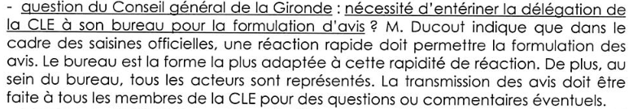
Délégation de la CLE au bureau
Compte rendu de la réunion de la CLE du 9 mars 2009, au sujet des règles de fonctionnement :
Toutefois la délégation n'a pas été formalisée dans une délibération explicite.

Slide 5
Délégation de la CLE au bureau
Proposition de délibération :
Vu les articles 2 et 6 des Règles de fonctionnement de la CLE ;
Vu le compte rendu de la réunion plénière du 9 mars 2009 ;
En l'absence de délibération formalisant la délégation de la CLE à son bureau ;
la Commission locale de l'eau décide :
de donner délégation à son bureau pour le règlement de ses affaires dans la limite des dispositions de l'article 2 de ses Règles de fonctionnement ;
de modifier comme suit l'article 6 de ses règles de fonctionnement : " Le Bureau peut recevoir toute délégation de la Commission dans la limite des dispositions de l’article 2. Il ne peut prendre de décision que si la CLE lui en a donné explicitement pouvoir, pouvoir donné explicitement par la CLE à son bureau lors de sa séance plénière du 1er juillet 2022".

